Slide 1
Implementação da Estratégia

Slide 2
Implementação da Estratégia
Agenda
Objectivos de curto prazo
Tácticas funcionais
Empowerment
Sistemas de recompensa
Notes:
2
18

Slide 3
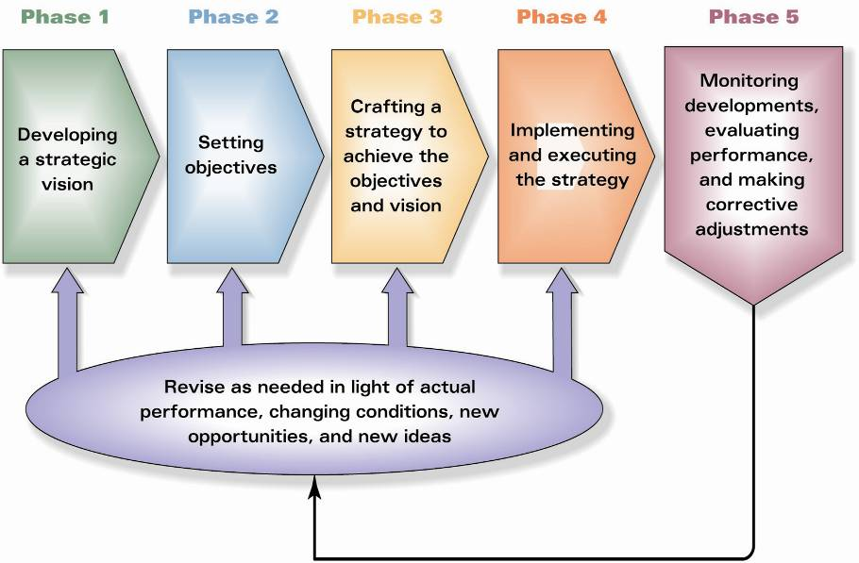
Implementação da Estratégia
Notes:
2
18

Slide 4
Implementação da Estratégia
Do planeamento à acção envolve
  Identificar objectivos de curto prazo
  Iniciar tácticas funcionais específicas
  Comunicar políticas de “empowerment”
  Estabelecer políticas de recompensa
Notes:
2
18

Slide 5
Identificar Objectivos de Curto Prazo
Objectivos de curto prazo são resultados alcançáveis em um ano ou menos
Objectivos de curto prazo assistem a implementação da estratégia ao identificar resultados mensuráveis dos planos de acção que podem ser usados para controlar, corrigir e avaliar
Os objectivos de curto prazo devem ser aceitáveis, flexíveis, adequados, motivadores, compreensíveis e atingíveis
Notes:
2
18

Slide 6
Identificar Objectivos de Curto Prazo
Proporcionam!
Mensuração
Motivação
Clareza
Coordenação entre áreas
Base de Orçamentos
Estabelecem Prioridades
Questões Importantes
Compreensão
dos papéis
Notes:
2
18

Slide 7
Iniciar Tácticas Funcionais Específicas
Traduzem pensamentos estratégicos (as grandes estratégias) em acções para atingir os objectivos de curto prazo
Em actividades diárias a ser executadas (em todas as áreas) com a finalidade de prover os serviços e produtos da empresa
Na Implementação das estratégias
Na ligação a cada actividade da rede valor da empresa sendo em que são executas tácticas funcionais que suportam a estratégia e ajudam a atingir os objectivos
Notes:
2
18

Slide 8
Iniciar Tácticas Funcionais Específicas
Tácticas Funcionais vs Business Strategy
  Horizonte de tempo (agora ou futuro próximo)
  Especificidade (+ específicos que a BS)
  Participantes (são diferentes os participantes que são responsáveis pela BS e os que fazem parte das tácticas funcionais)
Notes:
2
18

Slide 9
Iniciar Tácticas Funcionais Específicas
Geral
Específico
Muito Específico
Estratégia da Empresa
Tácticas Funcionais
Providenciar acesso fácil
Parque estacionamento apropriado
Posicionamento da porta e estilo
Sinais externos de boas vindas
Oferecer um ambiente de prazer
Itens do menu criativos e únicos e ainda com valores sensitivos
Desenho do piso
Posicionamento do bar
Características/decoração
Posicionamento das mesas
Tema
Cor
Materiais do piso
Materiais da mesa
Decoração das janelas
Providenciar um serviço de boas vindas especial
Assegurar um tempo de espera de mesa “esperado" e o mais agradável possível
Saudação de acolhimento pelo empregado / Aperitivos bebidas/comida / Introdução do menu /
Decoração das mesas
Foco e diferenciação entre pizzarias com base na localização, menu e serviço ao cliente
Providenciar ao cliente prazer no serviço prestado
Sistemas de ganhos visíveis / Literatura de Marketing / Entretenimento para quem espera
Desenvolver um relacionamento especial entre o empregado de mesa e o cliente
Treino da
personalidade
Avaliação dos clientes
Manipulação de desastres
Prémios de motivação
Sistema de disciplina
……….
Selecção do empregado de mesa
Empregado de mesa/desenvolvimento de formação
Formação cliente
Gama dos condimentos
Sistema de atingir objectivos
A atenção do empregado de mesa
Servir jantares às populações compreendidas dentro do distrito (incluindo obviamente clientes próximos em termos residenciais)
Assegurar que o menu é divertido de usar e atender às necessidades da refeição
Tamanho do menu e Design do menu/material com que é feito
Pratos do menu e Layout do menu
Providenciar um serviço rápido apropriado à ocasião
Reduzir a “dor” do pagamento
Ordem dos pratos a sair da cozinha
Serviços standard
Notes:
2
18

Slide 10
Comunicar políticas de “empowerment”
Empowerment?
Empowerment, ou delegação de autoridade, é uma abordagem a projectos de trabalho que se baseia na delegação de poderes de decisão, autonomia e participação dos funcionários na gestão das empresas
Politicas
As políticas derivam das tácticas funcionais com o propósito de ajudar à execução da estratégia
Políticas de empowerment – destinadas a possibilitar a decisão dos colaboradores nas tarefas que executam
Notes:
2
18

Slide 11
Comunicar políticas de “empowerment”
Políticas Organizacionais
  Criam e comunicam directrizes para a decisão:
1 - Estabelecem controlo indirecto sobre a acção independente
2 - Promovem a uniformidade no tratamento de actividades/situações semelhantes
3 - Asseguram decisões mais rápidas através da criação de respostas padrão
4 - Institucionalizam aspectos básicos do comportamento organizacional
5 - Reduzem a incerteza nas tomadas de decisão do dia-a-dia
6 - Agem contra a resistência à mudança
7 - Proporcionam respostas pré-determinadas a problemas rotineiros
8 - Proporcionam um mecanismo que ajuda os gestores a evitar decisões precipitadas ou mal-elaboradas
Notes:
2
18

Slide 12
Estabelecer políticas de recompensa
Acções dos executivos devem ser Recompensadas?
Objectivo: Motivar os executivos a maximizar o valor das acções…..Como?
Stock options
Restricted stock
Golden Handcuffs
Cash
Golden Parachutes
Notes:
2
18

